Slide 1
Attività e richieste gruppo Bologna
A. Margiotta
25/7/2014

Slide 2
ANTARES
Attività 2014
Maurizio Spurio - deputy spokesman
Monte Carlo RBR V3: fine estate 2014 - AM, L. Fusco
Studi di oceanografia: S. Cecchini, AM, N. Pinardi, M. Zavatarelli – prevista una pubblicazione entro l’anno.
S. Adrian-Martinez et al., Measurement of the atmospheric ν_{μ} energy spectrum from 100 GeV to 200 TeV with the ANTARES telescope, Eur. Phys. J. C (2013) 73:2606 (Luigi Fusco – corresponding author)
Attività 2015
Analisi dati:
nuovo studio muoni atmosferici
altro (charm,… - contatti con IceCube)
Partecipazione turni di presa dati
Richieste 2015: Missioni

Slide 3
KM3NeT - IT
Attività 2014
DAQ: T. Chiarusi, C. Pellegrino, R. Travaglini;
F. Giacomini e M. Manzali - CNAF
Allestimento test –bench in corso
Alcune macchine acquistate
a Bologna (integrazione
Comm2) già disponibili.
Parte del materiale per completamento test bench acquistato ai LNS, in arrivo.

Slide 4
KM3NeT - IT
Attività 2015
Monte Carlo : simulazione alta statistica per 8 torri
Analisi dati
Partecipazione turni di presa dati
Richieste 2015: Missioni

Slide 5
KM3NeT - EU
Attività 2014
Analisi e Monte Carlo:
Completate analisi per ORCA e per KM3NeT Phase 1.5 – Luigi Fusco
Presentate a Neutrino 2014
Inserite nella LoI di ORCA e in quella di Phase 1.5

Slide 6
KM3NeT - EU
DAQ: T. Chiarusi, C. Pellegrino, R. Travaglini;
F. Giacomini e M. Manzali - CNAF
Installato il test bench per la DAQ
Risultati incoraggianti dai primi test
Qualche ritardo dovuto alla sciagurata decisione di bocciare la convenzione con UniBO.
In attesa della presa di servizio di un nuovo assegnista (CNAF/LNS) – settembre ?

Slide 8
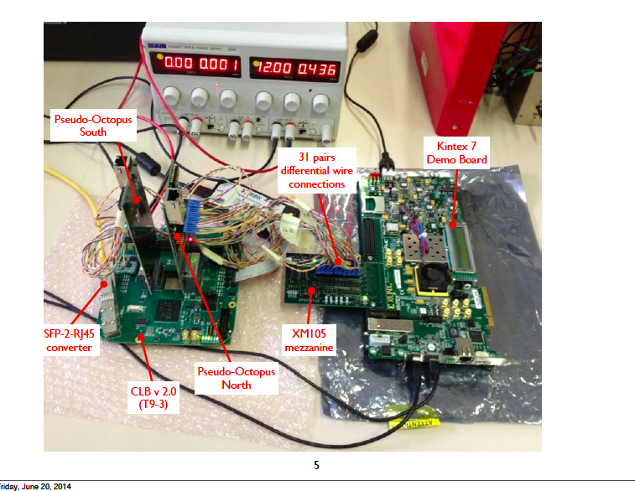

Slide 10
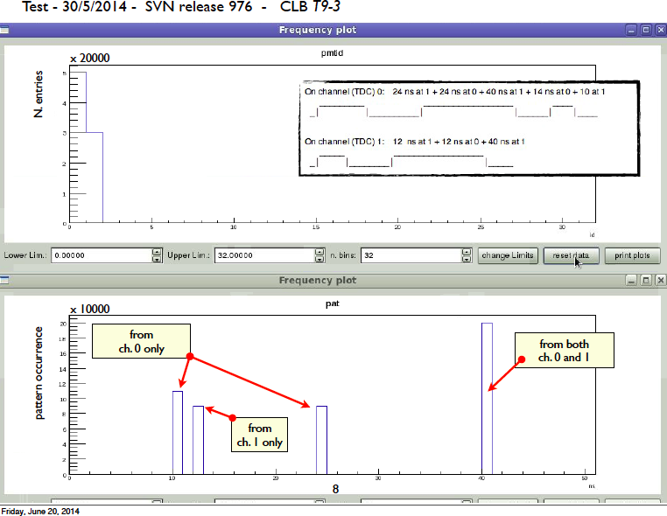

Slide 13
KM3NeT - EU
Elettronica: S. Biagi, G. Pellegrini, R. Travaglini
Schede pseudo-octopus progettate, realizzate e distribuite
Power boards acquistate e distribuite ai laboratori.
Errore di progettazione – procedura di correzione già
distribuita.
Installazione, controllo e operazioni sulla PPM-DU – Simone Biagi (→ ai LNS da agosto 2014, purtroppo…)

Slide 14
KM3NeT - EU
Mezzanino FMC: espansione delle possibilità di utilizzo della CLB a base stringa e per la Calibration Unit
Progetto completato
Ordine in corso di definizione
Consegna prevista entro poche settimane.

Slide 15
KM3NeT - EU
Test boards da utilizzare per i test dei DOM
Progetto prioritario.
Da utilizzare nei test bench di produzione dei DOM a Catania e Napoli
Inizio progettazione prox settimana
Completato entro fine agosto - inizio settembre (compatibilmente cone le ferie delle ditte)

Slide 16
KM3NeT - EU
Attività 2015
Analisi dati
Partecipazione ai turni di presa dati
DAQ:
Sviluppo e ottimizzazione protocollo White Rabbit
RICHIESTA: 15 kEuro per 2 switch WR
Doppia funzionalità:
Standard – instradamento pacchetti IP
Protocollo WR – funzionalità custom per processare I pacchetti PTP tra CLB e infrastruttura WR a terra.
Sviluppo e ottimizzazione algoritmi di trigger su piattaforme per calcolo parallelo (multicore, GPU…)
RICHIESTA: 10 kEuro per server HPC con 2 cores per integrare cluster di test già presente al CNAF ➔ possibilità utilizzo dell’intero cluster

Slide 17
KM3NeT - EU
Attività 2015
Elettronica:
Supporto attività DAQ (se non ci saranno ulteriori richieste dalla collaborazione)
RICHIESTA: 10 kEuro per materiale di laboratorio, eventuale realizzazione schede

Slide 18
Nome | Qualifica | %
Stefano Cecchini | Primo ric - pensione | 0 | Local Quality Manager
Tommaso Chiarusi | Ricercatore INFN | 90 | DAQ KM3NeT-IT e EU (Steer. Comm)
Luigi Fusco | Dottorando | 100
Matteo Manzali | Assegnista | 50
Annarita Margiotta | Ric. UniBO | 80 | MC ANTARES (Steer.Comm) + COC KM3NeT
Nadia Pinardi | Prof. ass. UniBO | 20
Maurizio Spurio | Prof. ass. UniBO | 80 | Deputy Spokesman ANTARES
Marco Zavatarelli | Ric. UniBO | 20
Ignazio D’Antone | Dir. tecnologo | 10
Matteo Favaro | Assegnista | 100
Francesco Giacomini | Tecnologo | 20
Carmelo Pellegrino | Assegnista | 100
Riccardo Travaglini | Tecnologo | 20
 | Tot. FTE | 6.9
+ 3 tecnici (0.8FTE) Centro di calcolo e Lab. elettronica
Roberto Giacomelli , Andrea Paolucci, Giuliano Pellegrini
+ 2.9 FTE nuovi
- 1.9 FTE perduti..…

Slide 19
RIEPILOGO RICHIESTE 2015 - BOLOGNA
MISSIONI: | v. dettaglio | 90
CONSUMO: | materiale lab. elettronica | 10
TRASPORTI: | restituzione materiale test-bench ai LNS | 2
MANUTENZIONE: | contratto di manutenzione UPS | 2
INVENTARIO: | macchine calcolo parallelo per sviluppo algoritmi di trigger | 10
 | 2 switches a 1 Gb e apparati di rete per sviluppi su protocollo White Rabbit ed espansione test bench DAQ. | 15
 | TOTALE RICHIESTE | 129 kEuro
 | TOTALE FTE | 6.9
 | TOTALE RICERCATORI & TECNOLOGI | 13
 | TOTALE TECNICI | 3 (0.8 FTE)

Slide 20
DETTAGLIO RICHIESTE MISSIONI 2015 - BOLOGNA
Meeting di collaborazione Km3 - Italia (2 volte*4 fisici) | 9
Meeting di collaborazione KM3NeT-Europa+ ANTARES: 4 meeting* (3 responsabili+ 2 membri gruppo)* 1 settimana | 40
Steer. Comm. KM3NeT : 4 Italia +4 Europa, (T. Chiarusi) | 9
viaggi del Deputy Spokesman | 5
Riunioni IB KM3NeT-Europa + incontri referee : 4 riunioni | 4
riunioni per attività di analisi e MC in collaborazione | 5
Turni di presa dati a Capo Passero: 6 settimane- uomo | 10
Turni di presa dati a La Seyne-sur-mer: 4 settimane-uomo | 8
TOTALE MISSIONI | 90 kEuro

